Slide 1
Эффективность использования СИТ в работе компании “Продуктовая лавка”
Отчёт о эффективности использования СИТ в работе предприятия
Колонин Глеб

Slide 2
Важное предисловие
Продуктовая лавка занимается поставкой продуктов питания организациям и физическим лицам.
Её подрядчиками являются Курьерская служба и Логистическая компания.
Получается, что деятельность Продуктовой лавки заключается в следующем:
Покупка товаров у производителя
Складирование и Упаковка продуктов питания
Поиск и привлечение новых клиентов, которым нужно поставить продукты питания
Поддержание старых клиентов
Поиск новых поставщиков и подрядчиков с более выгодными условиями

Slide 3
Важное предисловие 2
Продуктовая лавка работает как с бизнесами, так и непосредственно с покупателями. (B2B и B2C)
Цель открытия 2ого филиала Продуктовой лавки – выполнение своей деятельности в большем объёме, для увеличения выручки.
Следовательно нужна СИТ, которая сможет это обеспечить путём систематизации бизнес процессов.

Slide 4
Инструменты для работы Бухгалтеров
Бухгалтерам важно планировать ресурсы предприятия.
Для этого необходимо следующее ПО:
Excel, Google Sheets, Яндекс Таблицы (малое предприятие)
ERP система (большое предприятие)
Программы автоматизации бухгалтерского учёта
Какое ПО мы внедрим:
Notes:
Что такое SAP? https://habr.com/ru/post/487418/
Сравнение ERP систем: https://xmldatafeed.com/11-luchshih-erp-programm-2021-goda-ranzhirovanie-i-sravnenie-sistem/

Slide 5
Инструменты для работников склада
Работникам склада необходимо ПО, которое будет связывать их деятельность с бухгалтерами, менеджерами по продажам.
ПО для складского учёта:
«ЕКАМ»; «1С: Торговля и склад»; «МойСклад»
Notes:
Программы складского учета товаров https://www.ekam.ru/blogs/pos/ekspertnyy-reyting-programm-skladskogo-ucheta

Slide 6
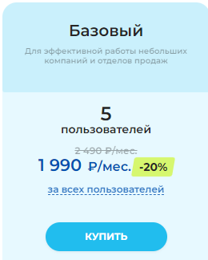
Инструменты менеджеров по продажам
CRM – чтобы знать, что нужно клиенту и хранить его историю
IP телефония – чтобы сохранять переписки и разговоры. Анализировать ошибки и не допускать их в будущем.
3CX Phone,
Сайт на Tilda или CMS WordPress
2000 рублей в месяц за хостинг. Разработка сайта 0 рублей.
Скрипты продаж – лучшая импровизация спланирована заранее.
Продуманы в визуализаторе Visio, Draw.io и т.д.
Notes:
Общая информация https://academy-of-capital.ru/blog/instrumenty-otdela-prodazh/ https://blog.oy-li.ru/instrumenty-menedzhera-po-prodazham-iskusstvo-rabotat-produktivnee/
CRM системы: https://otzyvmarketing.ru/articles/12-luchshih-crm-sistem/
Сравнение программ для IP-телефонии: https://ru.wikipedia.org/wiki/%D0%A1%D1%80%D0%B0%D0%B2%D0%BD%D0%B5%D0%BD%D0%B8%D0%B5_%D0%BF%D1%80%D0%BE%D0%B3%D1%80%D0%B0%D0%BC%D0%BC_%D0%B4%D0%BB%D1%8F_IP-%D1%82%D0%B5%D0%BB%D0%B5%D1%84%D0%BE%D0%BD%D0%B8%D0%B8

Slide 7
Инструменты менеджеров договорного отдела
Текстовые редакторы для составления договоров:
Яндекс документы
MS Word
Google Docs
Pages
Система для управления договорами (Ведение листов согласования, план факт анализ и т.д.):
Mas Project = 0 рублей в год
Notes:
https://clubtk.ru/kakie-obyazannosti-u-spetsialista-po-dogovornoy-rabote https://dogovorum.ru/articles/dogovornoi-otdel Система управления договорами https://dogovorum.ru/

Slide 8
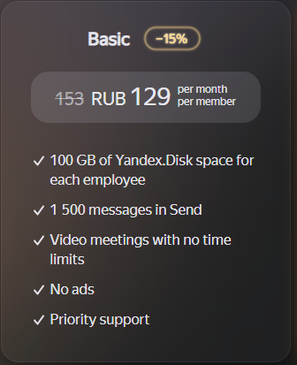
Взаимодействие внутри компании
Пакет Яндекс 360
Почта
Диск
Телемост (Онлайн конференции)
Яндекс Документы
И прочее
Оптимальный пакет на 10 человек
15600 рублей в год
Notes:
Эффективное взаимодействие между отделами
https://rb.ru/opinion/otdely/ Инструменты для команды https://habr.com/ru/company/hygger/blog/352130/

Slide 9
Взаимодействие с подрядчиками
Для эффективной работы с подрядчиком нужно:
Добавить подрядчика в систему (Mas Project)
Фиксировать ТЗ (Договорный отдел)
Контролировать его работу (Mas Project)
Выдача обратной связи (Mas Project)
Фиксировать конечный результат (Mas Project)
Необходимое ПО:
Mas Project – бесплатный для Россиян навсегда
0 рублей в год
Notes:
Service Desk системы и их интеграция https://habr.com/ru/company/okdesk/blog/474748/ Эффективная работа с подрядчиками: https://youtu.be/JzsN51Xg1YA

Slide 10
Важность СИТ при расширении компании
Имея правильно настроенную СИТ в компании, открытие нового отдела пройдет быстрее и эффективнее, потому что:
Новые бизнес процессы будут встраиваться в уже существующую систему, что снизит хаус и неопределенность
Производительность сотрудников возрастёт
Будут снижены издержки на ведение документов организации и контроля её деятельности

Slide 11
Какие данные будем хранить:
Компания Продуктовая лавка будет хранить данные:
Сотрудников компании – хранение в Яндекс Диск
Клиентов компании – хранение в Mas project и Яндекс диск через Tilda
Активности клиентов – хранение в Mas project
Содержимого склада – хранение в ЕКАМ
Предоставление данных подрядчикам

Slide 12
Использование информации о сотрудниках компании
Число работников – для оценки эффективности труда
Заработная плата – сколько нам следует платить
Нарушения – не пора ли их уволить?
Премии – кто заслуживает повышения?
Пособия и уплата налогов – чтобы не попасть под суд.
Информация о сотрудниках будет собирается HR-ом и в процессе работы

Slide 13
Использование информации о клиентах
Число клиентов – растёт ли наша клиентская база, оценка эффективности рекламы
Приоритет клиентов – какая продукция более востребована
Активность клиентов – когда на рабочем месте нужно максимум сотрудников
Предоставление скидок, стимулирование роста покупок
Информация о клиентах будет браться с веб-сайта, что был сделан на Tilda.

Slide 14
Использование информации о складе
Какой продукции не хватает,
Контроль принятия товара подрядчиками
Предоставление подрядчикам (службе доставки) информации о том, куда и что следует доставить.
Учёт и списание испорченных продуктов.

Slide 15
Предоставление данных подрядчикам
Подрядчики получат доступ на просмотр таблицы с оформленными заказами.
Из неё они получат информацию куда, что и к какому времени нужно доставить.
Данная таблица будет предоставлена с помощью интеграции ЕКАМ с Яндекс Таблицами.
Notes:
1. Провести анализ целей сбора данных разных служб компании, и как цифровые инструменты могут помочь им в работе. Следует учитывать передачу и обмен данными между организацией и ее подрядчиками и клиентами.

Slide 16
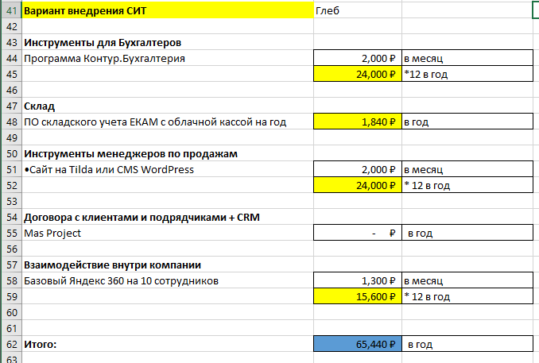
Итоговая стоимость внедрения СИТ

Slide 17
Оценка эффективности использования СИТ
Оценку эффективности можно будет провести спустя 3 месяца после её внедрения. Собрав обратную связь от сотрудников и сравнив финансовые показатели компании.
Каждый отдел использует ПО, которое предназначено именно для выполнения его задач. Использование указанного ПО, позволит сформировать СИТ, которая обеспечит продуктивное взаимодействие между отделами компании.

Slide 18
Осуществление взаимодействия с заказчиками
Сайт на Tilda – как интернет магазин.
Демонстрирует наши услуги и товары + регистрирует пользователей, сохраняя их данные в саму CMS Tilda.
Данные из Tilda будут собираться в CMS Mas Project.

Slide 19
Осуществление взаимодействия с подрядчиками
Заказ, который был оформлен на сайте передаётся через API в Яндекс Доставка, которая и отвечает за доставку товаров.
Все риски за доставку товара лежат на подрядчике.
Если товар не доставлен или ещё что-то происходит, то мы об этом узнаем и штрафуем подрядчика + компенсируем ущерб клиента.

Slide 20
Ответы на прочие вопросы
1) Какие гарантии, что данные компании, хранящиеся на сторонних сервисах не будут использованы?
При подключении указанных продуктов будут подписаны документы, согласно которым гарантируется конфиденциальность данных.
2) Почему Контур Бухгалтер, а не 1С?
Контур Бухгалтерия имеет лучшую безопасность данных
Хорошо подходит для малого бизнеса
Не требует дорогостоящей поддержки программистами
Является облачной технологией, т.е. имеет резервное копирование, удалённый доступ, и т.д.
Да, Бухгалтер дороже 1С, но оно будет дешевле из-за простоты поддержки.

Slide 21
Снижение угроз при использовании СИТ
1) Склад ЕКАМ
Создание бэкапов данных
Встроенная система логирования для отмены ошибок и поломок
2) Яндекс 360
Аккаунты сотрудников могут просматриваться руководителем => сотрудники не сливают данные компании.
Распределение доступа к документам
3) Tilda
Передача персональных данных по HTTPS
Защита от DDos атак
4) Mas Project
Создание бэкапов данных
Контроль занятости и деятельности сотрудников менеджерами
Notes:
Политика безопасности Tilda
https://tilda.cc/ru/privacy/

Slide 22
Как обеспечить безопасность при использовании СИТ
1) Контролировать деятельность сотрудников
Функционал выбранных программ позволяет это делать
2) Распределять права на доступ к файлам на Яндекс Диск
3) Убедить сотрудников подписать соглашения о правилах использования СИТ
4) Делать Бекапы данных
5) Консультироваться со специалистами по ИБ

Slide 23
Как учим падаванов:
Чтобы быстро обучить сотрудников необходимо:
Ознакомить их с политиками безопасности
Предоставить доступ к обучающим курсам
Провести тренинги по использованию ПО СИТ
Уволить сотрудников, которые не желают учиться и нанять тех, кто уже знает как работать в указанном ПО

Slide 24
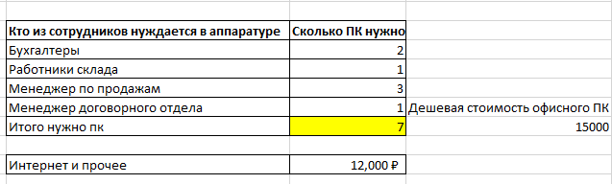
Какое оборудование необходимо для работы с СИТ

Slide 25
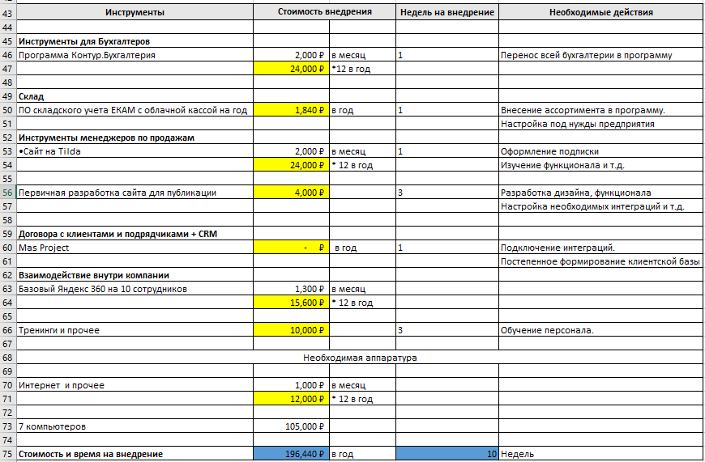
Обновленная стоимость внедрения СИТ

